Slide 1


Slide 2
Módulo 2
Métodos cuantitativos en la ciencia de datos

Slide 3
Unidad 3
Herramientas
de econometría

Slide 4
Métodos para
modelos con datos
de series de tiempo
Notes:
Lugar justo, son relativamente libres de teoría y fueron diseñado con fines predictivos

Slide 5


Conceptos básicos
Serie de tiempo y proceso generador de datos
Proceso estocástico: $\left\{y(s,t),s∈Ω,t∈ℑ\right\}$
Serie de tiempo: $\{y\}_{t−1}^{T}=\left\{y_{1},y_{2},...,y_{t},...,y_{T−1},y_{T}\right\}$
Notes:
Proceso estocástico o PGD: mecanismo que genera a la serie de tiempo.
Serie de tiempo: lo que observamos
Entonces, estudiamos como se comportan los PGD para luego al estar en presencia de una serie de tiempo inferir de que PGD proviene.

Slide 6

Conceptos básicos
Componentes de una serie de tiempo
Tendencia
Estacional
Ciclo
Irregular
Serie
$$T_{t}+S_{t}+C_{t}+I_{t}=y_{t}$$
$$T_{t}×S_{t}×C_{t}×I_{t}=y_{t}$$

Slide 7
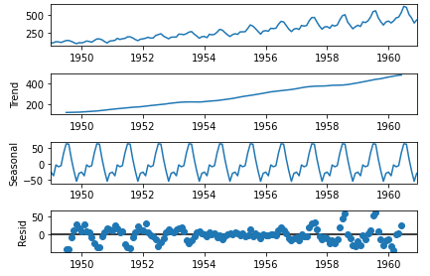
Conceptos básicos
Componentes de una serie de tiempo

Slide 8
Conceptos básicos
Estacionariedad
Estacionariedad fuerte
La distribución del proceso permanece inalterada en el tiempo.
Estacionariedad de segundo orden
La media, varianza y autocovarianza permanecen inalteradas en el tiempo.
Estacionariedad de primer orden
La media permanece inalterada en el tiempo.
Estacionariedad en torno a una tendencia
El proceso se mueve en torno a una tendencia determinística.
Estacionariedad luego de diferenciar
Si se toma primer diferencia, la serie resultante es estacionaria.

Slide 9
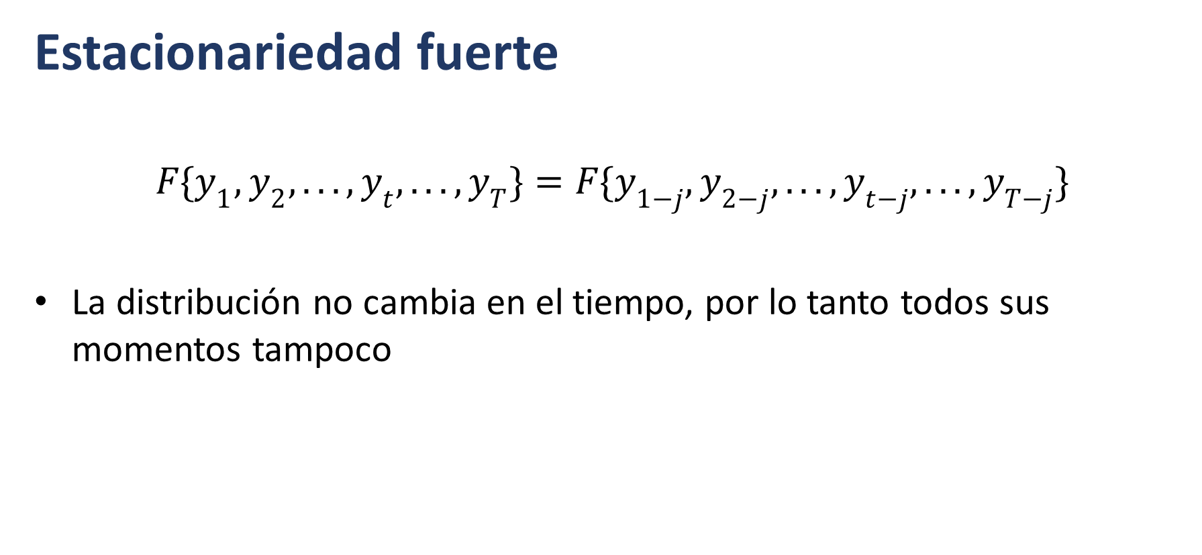
Conceptos básicos
Estacionariedad fuerte
$$F\{y_{1},y_{2},...,y_{t},...,y_{T}\}=F\{y_{1−j},y_{2−j},...,y_{t−j},...,y_{T−j}\}$$
La distribución no cambia en el tiempo, por lo tanto todos sus momentos tampoco

Slide 10
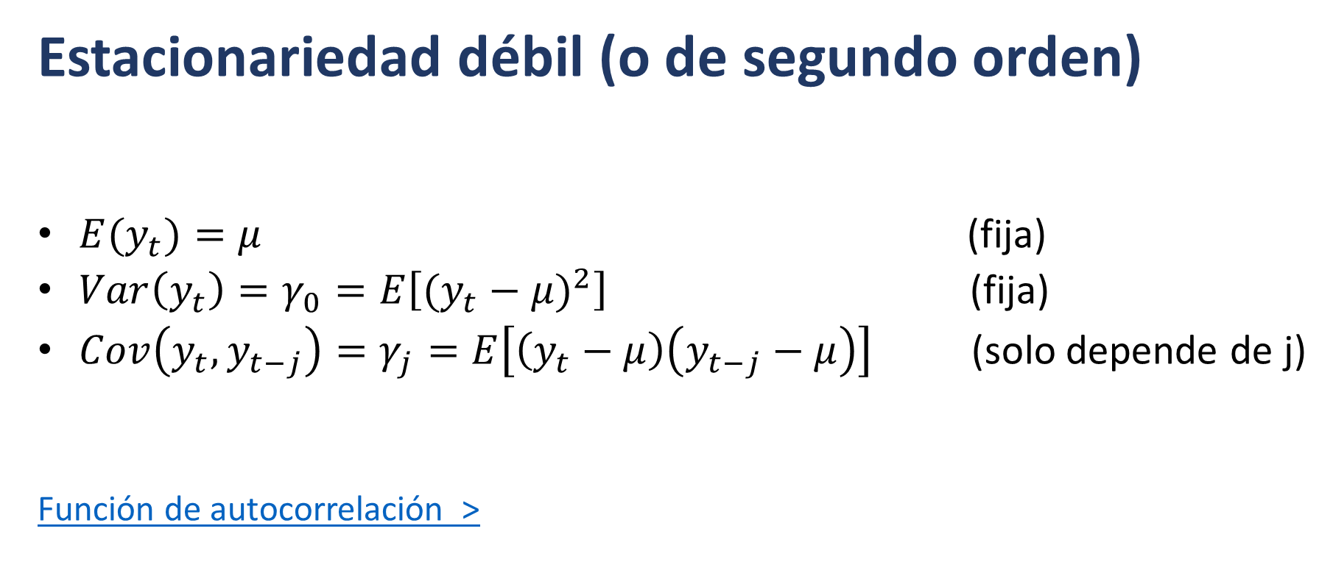
Conceptos básicos
Estacionariedad débil (o de segundo orden)
$E(y_{t})=μ$ (fija)
$Var\left(y_{t}\right)=γ_{0}=E\left[(y_{t}−μ)^{2}\right]$ (fija)
$Cov\left(y_{t},y_{t−j}\right)=γ_{j}=E\left[\left(y_{t}−μ\right)\left(y_{t−j}−μ\right)\right]$ (solo depende de j)
Función de autocorrelación >

Slide 11
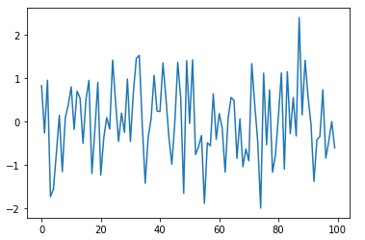

Conceptos básicos
Ruido blanco (white noise)
$E(ε_{t})=0$
$E(ε_{t}^{2})=σ^{2}$
$E(ε_{t}ε_{k})=0$ $∀t,k$
Notes:
WN: media cero, varianza constante, no autocorrelación
Es ejemplo de proceso estrictamente estacionario, y covarianza estacionario.

Slide 12
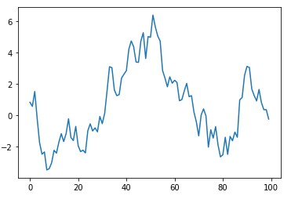
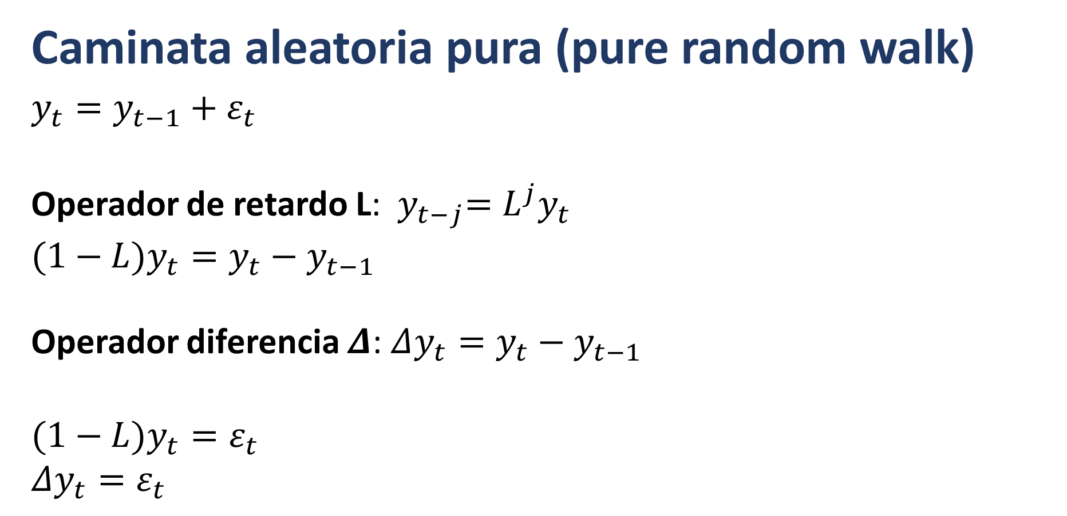
Conceptos básicos
Caminata aleatoria pura (pure random walk)
$$y_{t}=y_{t−1}+ε_{t}$$
Operador de retardo L: ${ y}_{t−j}=L^{j}y_{t}$
$$(1−L)y_{t}=y_{t}−y_{t−1}$$
Operador diferencia $Δ$: $Δy_{t}=y_{t}−y_{t−1}$
$$(1−L)y_{t}=ε_{t}$$
$$Δy_{t}=ε_{t}$$
Notes:
RW: media cero, varianza no es constante, tiene autocorrelación (muy marcada).
Entonces, es un ejemplo de proceso estocástico no estacionario.
Si aplicamos primera diferencia, obtenemos un WN.

Slide 13
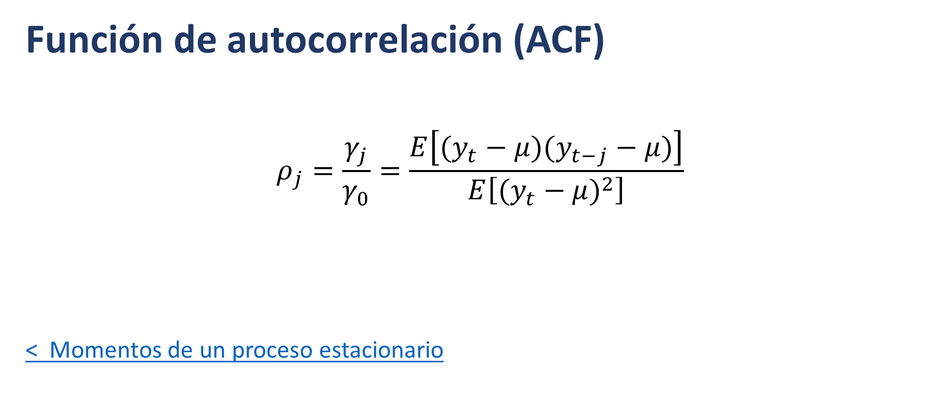
Conceptos básicos
Función de autocorrelación (ACF)
$$ρ_{j}=\frac{γ_{j}}{γ_{0}}=\frac{E\left[(y_{t}−μ)(y_{t−j}−μ)\right]}{E\left[(y_{t}−μ)^{2}\right]}$$
< Momentos de un proceso estacionario

Slide 14

Conceptos básicos
Función de autocorrelación parcial (PACF)
$$α_{jj}$$
$$y_{t}=α_{j1}y_{t−1}+α_{j2}y_{t−2}+...+α_{jj}y_{t−j}+ε_{t}$$

Slide 15
Conceptos básicos
Vayamos viendo esto
en Python

Slide 16
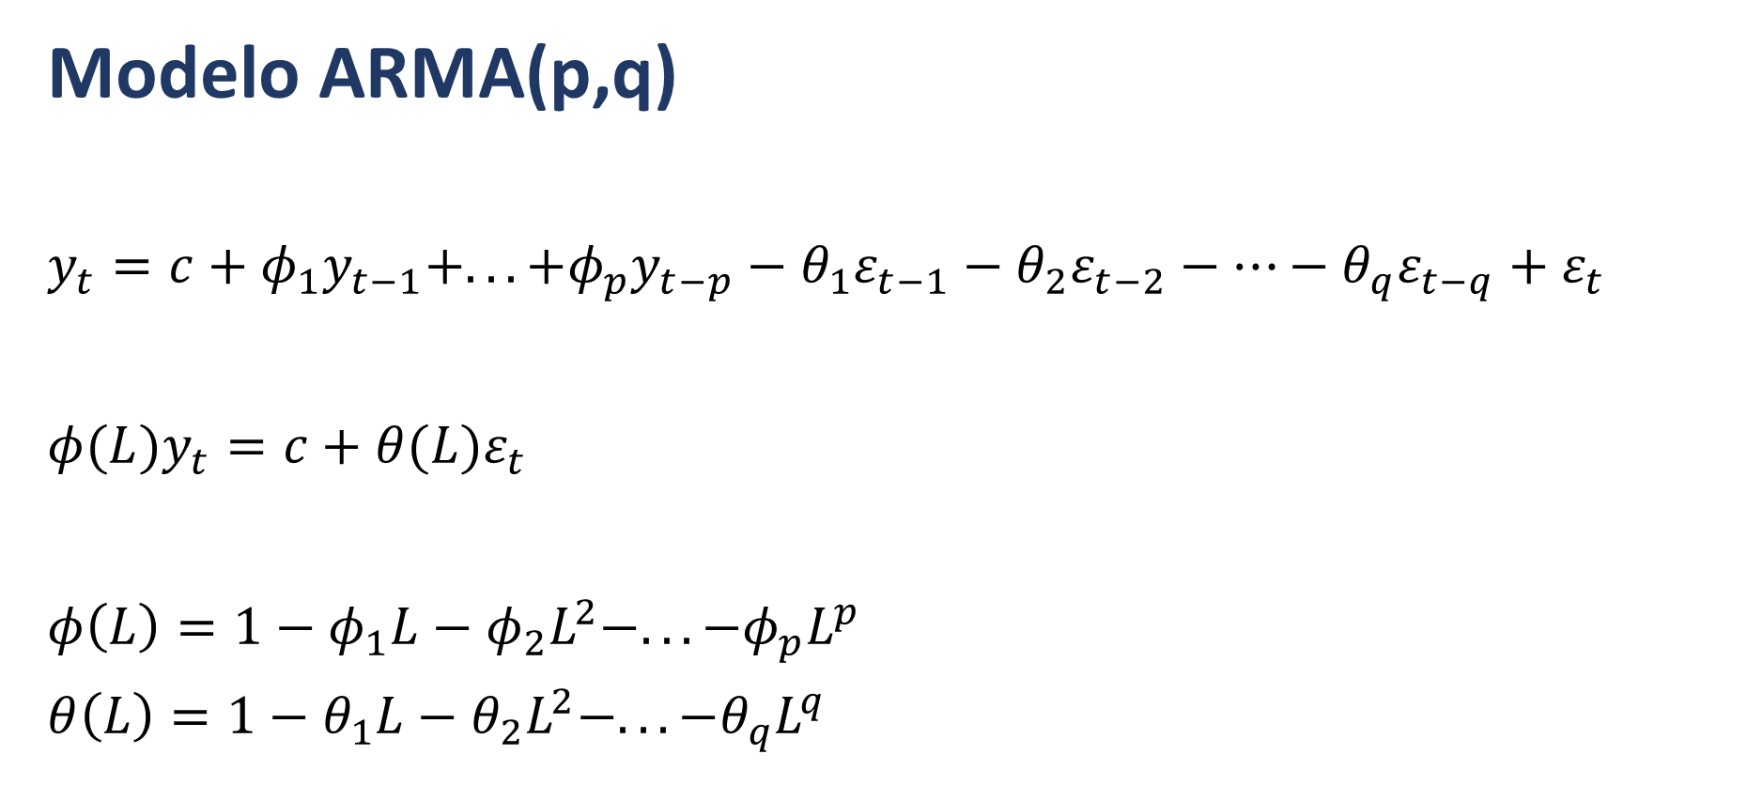
ARMA
Modelo ARMA(p,q)
$$y_{t}=c+φ_{1}y_{t−1}+...+φ_{p}y_{t−p}−θ_{1}ε_{t−1}−θ_{2}ε_{t−2}−…−θ_{q}ε_{t−q}+ε_{t}$$
$$φ(L)y_{t}=c+θ(L)ε_{t}$$
$$φ\left(L\right)=1−φ_{1}L−φ_{2}L^{2}−...−φ_{p}L^{p}$$
$$θ\left(L\right)=1−θ_{1}L−θ_{2}L^{2}−...−θ_{q}L^{q}$$

Slide 17
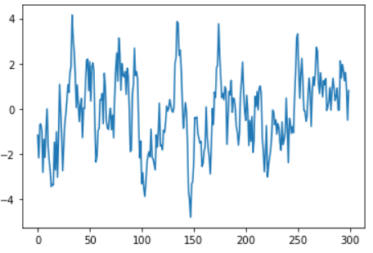
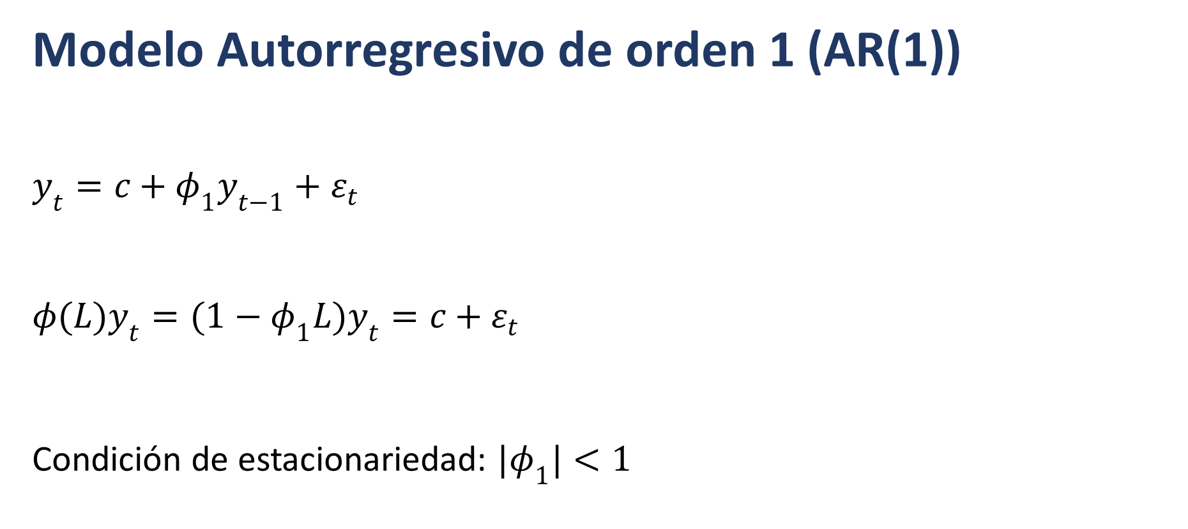
ARMA
Modelo Autorregresivo de orden 1 (AR(1))
$$y_{t}=c+φ_{1}y_{t−1}+ε_{t}$$
$$φ(L)y_{t}=(1−φ_{1}L)y_{t}=c+ε_{t}$$
Condición de estacionariedad: $|φ_{1}|<1$

Slide 18
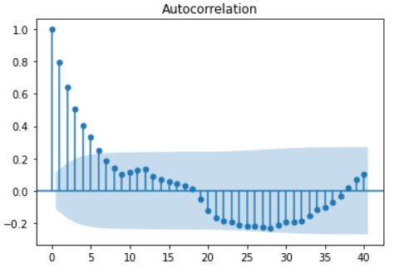
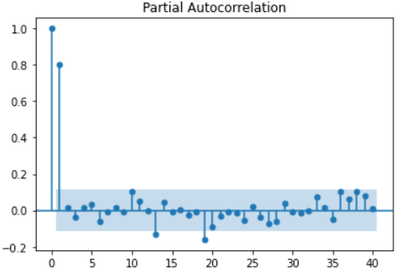

ARMA
AR(1) cont.
ACF: $ρ_{j}=φ_{1}^{j}$
PACF: $α_{11}=φ_{1}$
$α_{jj}=0,$ $∀j≥1$

Slide 19
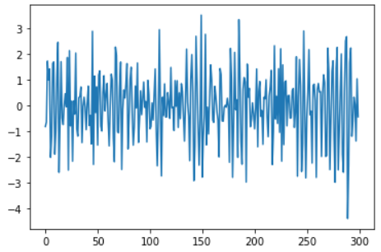
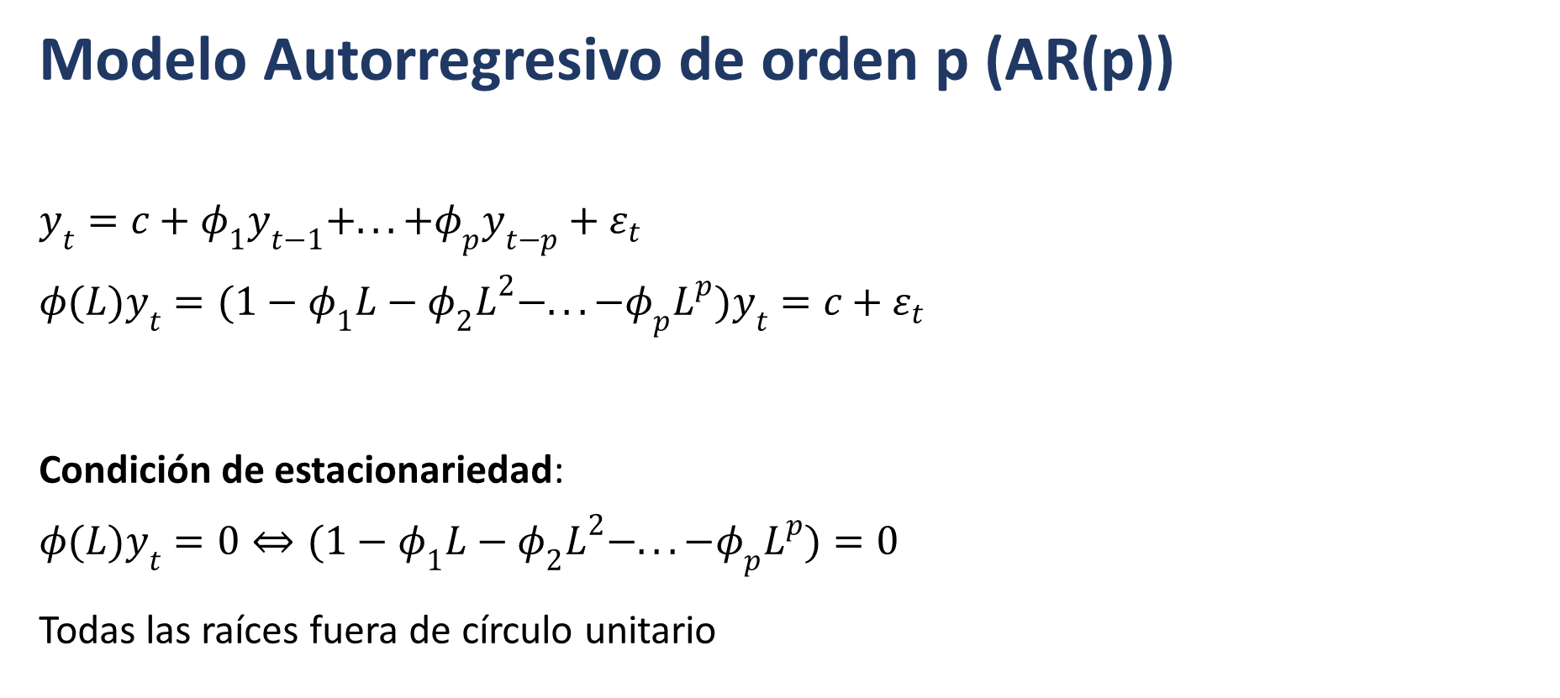
ARMA
Modelo Autorregresivo de orden p (AR(p))
$$y_{t}=c+φ_{1}y_{t−1}+...+φ_{p}y_{t−p}+ε_{t}$$
$$φ(L)y_{t}=(1−φ_{1}L−φ_{2}L^{2}−...−φ_{p}L^{p})y_{t}=c+ε_{t}$$
Condición de estacionariedad:
$$φ(L)y_{t}=0⇔(1−φ_{1}L−φ_{2}L^{2}−...−φ_{p}L^{p})=0$$
Todas las raíces fuera de círculo unitario

Slide 20
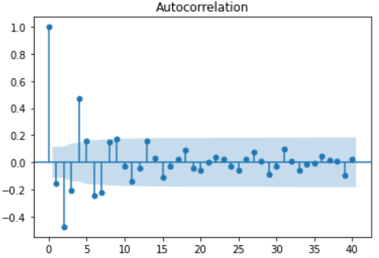
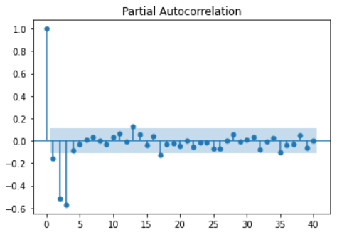

ARMA
AR(p) cont.
ACF: $ρ_{j}=φ_{1}ρ_{j−1}+φ_{2}ρ_{j−2}+....+φ_{p}ρ_{j−p}$
PACF: $α_{j}=φ_{j}$ , si $j≤p$
$α_{jj}=0,$ $∀j>p$
Identificación ARMA(p,q) >

Slide 21
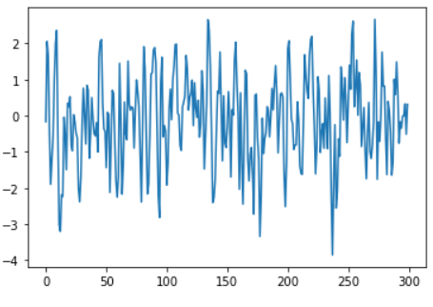
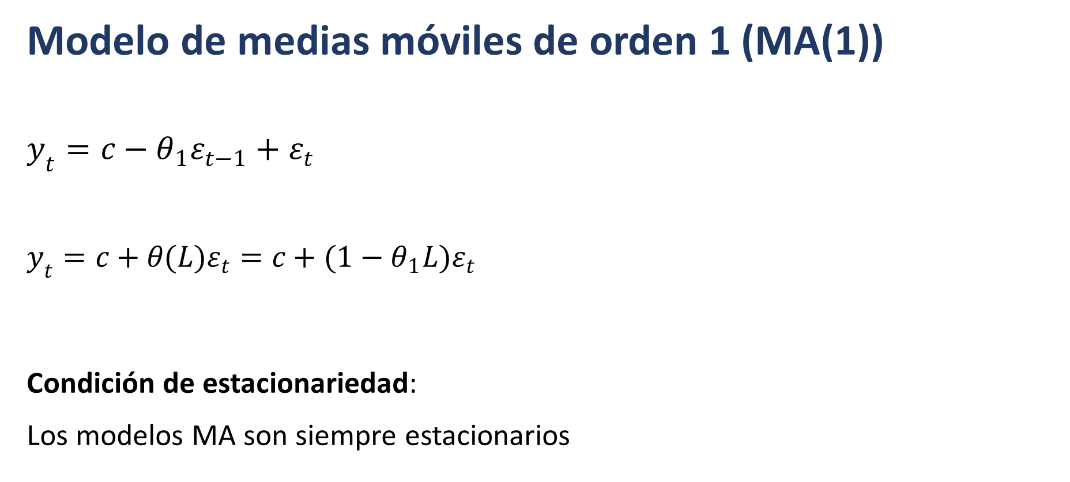
ARMA
Modelo de medias móviles de orden 1 (MA(1))
$$y_{t}=c−θ_{1}ε_{t−1}+ε_{t}$$
$$y_{t}=c+θ(L)ε_{t}=c+(1−θ_{1}L)ε_{t}$$
Condición de estacionariedad:
Los modelos MA son siempre estacionarios

Slide 22
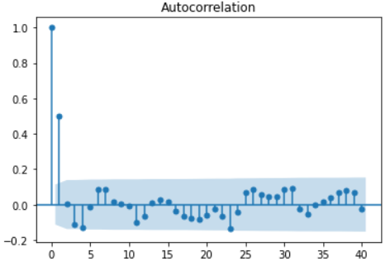
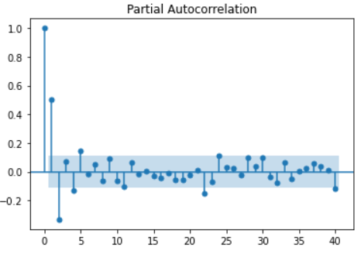

ARMA
MA(1) cont.
ACF: $ρ_{1}=−\frac{θ_{1}}{1+θ_{1}^{2}}$
$ρ_{j}=0$, $∀j≥2$
PACF: $α_{jj}=−\frac{−θ_{1}^{j}(1−θ_{1}^{2})}{1−θ_{1}^{2(k+1)}}$

Slide 23
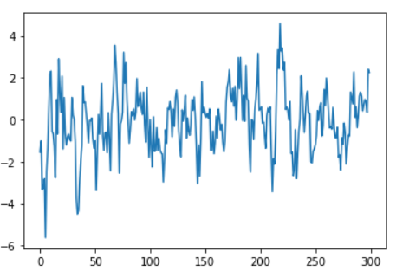
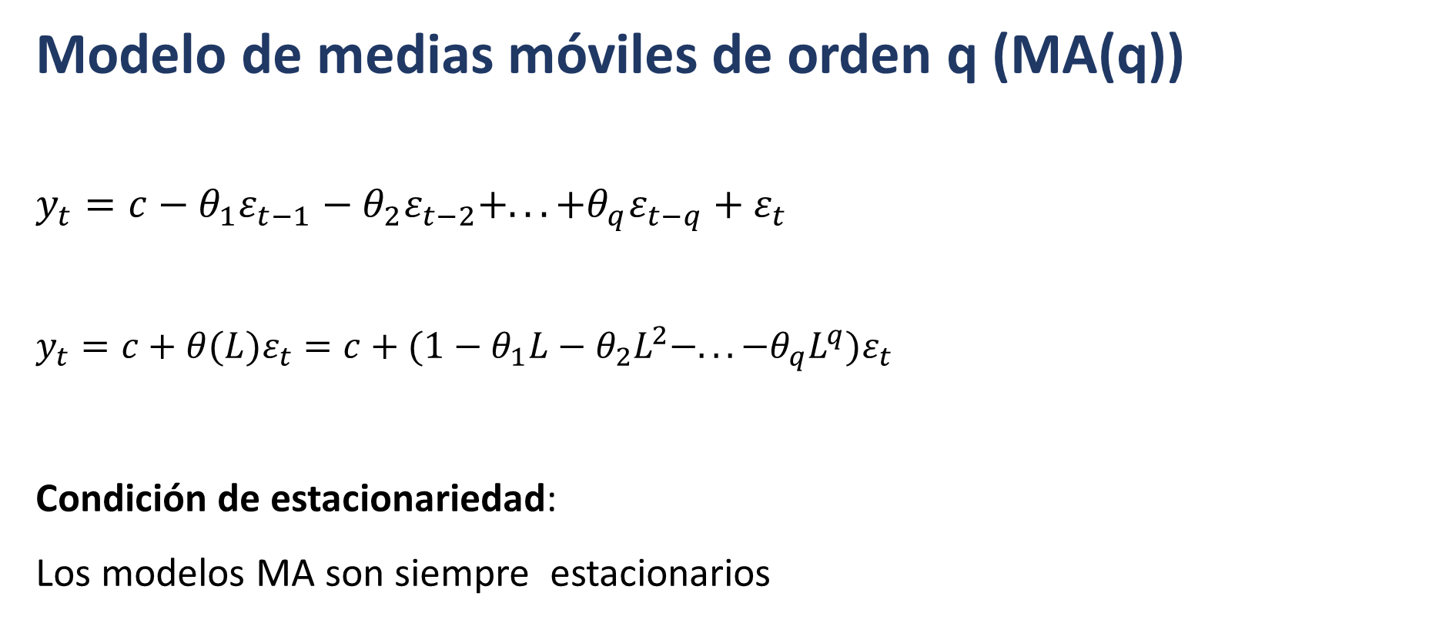
ARMA
Modelo de medias móviles de orden q (MA(q))
$$y_{t}=c−θ_{1}ε_{t−1}−θ_{2}ε_{t−2}+...+θ_{q}ε_{t−q}+ε_{t}$$
$$y_{t}=c+θ(L)ε_{t}=c+(1−θ_{1}L−θ_{2}L^{2}−...−θ_{q}L^{q})ε_{t}$$
Condición de estacionariedad:
Los modelos MA son siempre estacionarios

Slide 24
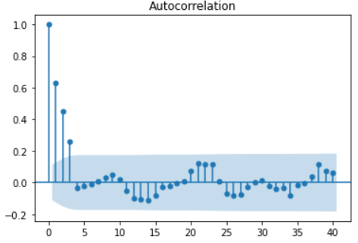
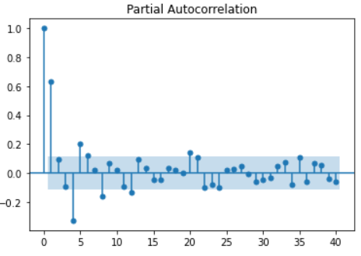

ARMA
MA(q) cont.
ACF: $ρ_{j}≠0$ $∀j≤q$
$ρ_{j}=0$ $∀j>q$
PACF: $α_{jj} \text{decrece} \text{suavemente}$
Identificación ARMA(p,q) >

Slide 25
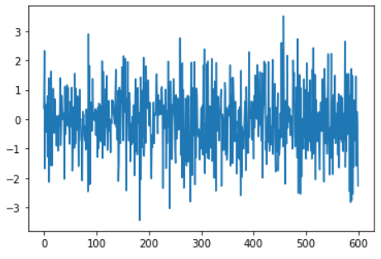
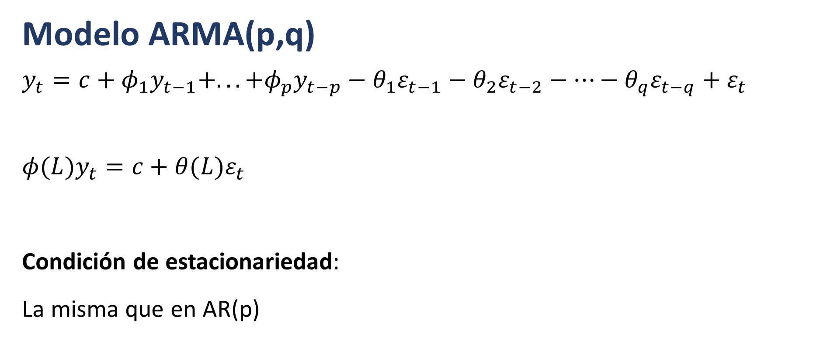
ARMA
Modelo ARMA(p,q)
$$y_{t}=c+φ_{1}y_{t−1}+...+φ_{p}y_{t−p}−θ_{1}ε_{t−1}−θ_{2}ε_{t−2}−…−θ_{q}ε_{t−q}+ε_{t}$$
$$φ(L)y_{t}=c+θ(L)ε_{t}$$
Condición de estacionariedad:
La misma que en AR(p)

Slide 26
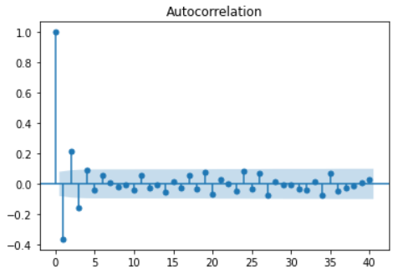
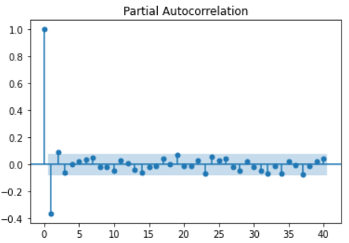
ARMA
ARMA(p,q) cont.
ACF: decae suavemente (con algunos abruptos)
PACF: decae suavemente (con algunos abruptos)
Identificación ARMA(p,q) >

Slide 27
ARMA
Identificación ARMA(p,q)
AR(p): Decaimiento suave en AFC, abrupto en PACF
MA(q): Decaimiento suave en PAFC, abrupto en ACF
ARMA(p, q): Decaimiento suave en AFC y PACF (pero se mezcla con abruptos)

Slide 28
ARMA
Veamos todo esto
en Python

Slide 29
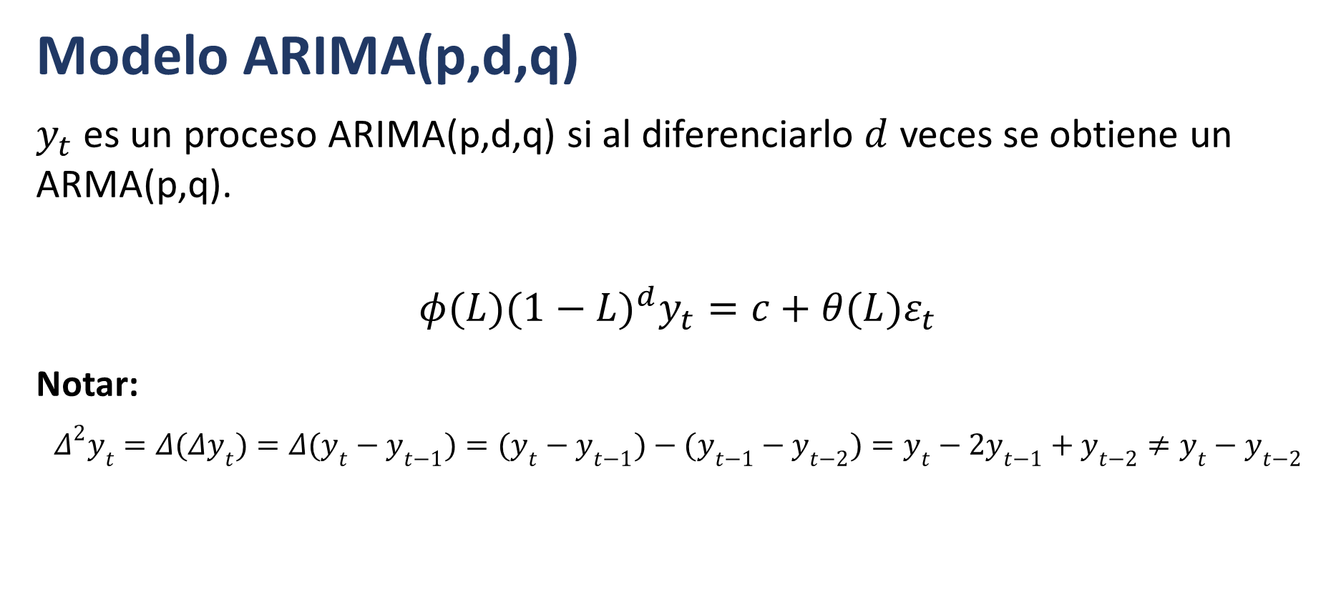
ARIMA
Modelo ARIMA(p,d,q)
$y_{t}$ es un proceso ARIMA(p,d,q) si al diferenciarlo $d$ veces se obtiene un ARMA(p,q).
$$φ(L)(1−L)^{d}y_{t}=c+θ(L)ε_{t}$$
Notar:
$$Δ^{2}y_{t}=Δ(Δy_{t})=Δ(y_{t}−y_{t−1})=(y_{t}−y_{t−1})−(y_{t−1}−y_{t−2})=y_{t}−2y_{t−1}+y_{t−2}≠y_{t}−y_{t−2}$$
SARIMA

Slide 30
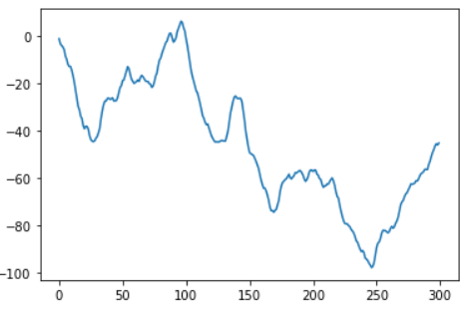


ARIMA
Modelo ARIMA(p,d,q)
$y_{t}$ es un proceso ARIMA(p,d,q) si al diferenciarlo $d$ veces se obtiene un ARMA(p,q).
$$φ(L)(1−L)^{d}y_{t}=c+θ(L)ε_{t}$$

Slide 31
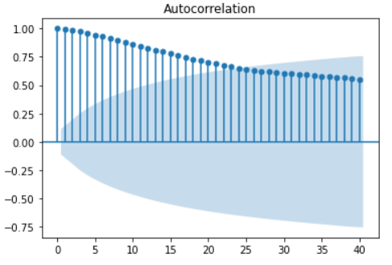
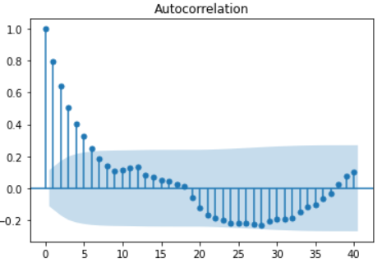
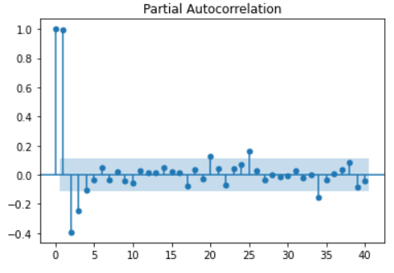
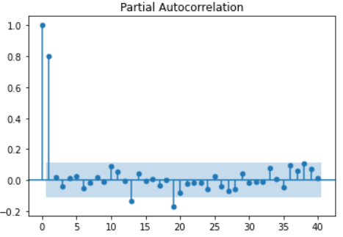
ARIMA

Slide 32
ARIMA
Pruebas de raíz unitaria
Dickey & Fuller
KPSS
Phillips & Perron

Slide 33
ARIMA
Veamos esto
en Python

Slide 34
Box & Jenkins
Etapas del método de Box & Jenkins
Transformación
Identificación
Estimación
Diagnóstico
Pronóstico

Slide 35
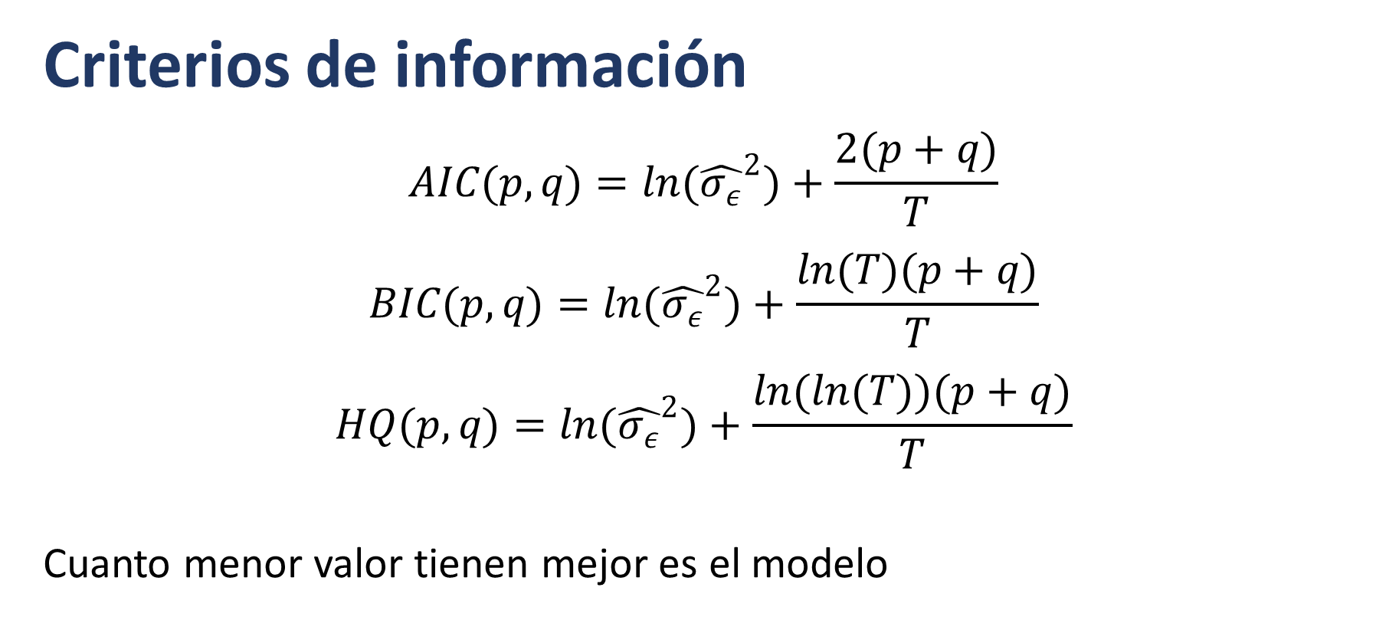
Box & Jenkins
Criterios de información
$$AIC(p,q)=ln({\hat{σ_{ε}}}^{2})+\frac{2(p+q)}{T}$$
$$BIC(p,q)=ln({\hat{σ_{ε}}}^{2})+\frac{ln(T)(p+q)}{T}$$
$$HQ(p,q)=ln({\hat{σ_{ε}}}^{2})+\frac{ln(ln(T))(p+q)}{T}$$
Cuanto menor valor tienen mejor es el modelo

Slide 36
Box & Jenkins
Diagnóstico sobre los residuos
No autocorrelación
Homocedasticidad
Distribución Normal

Slide 37
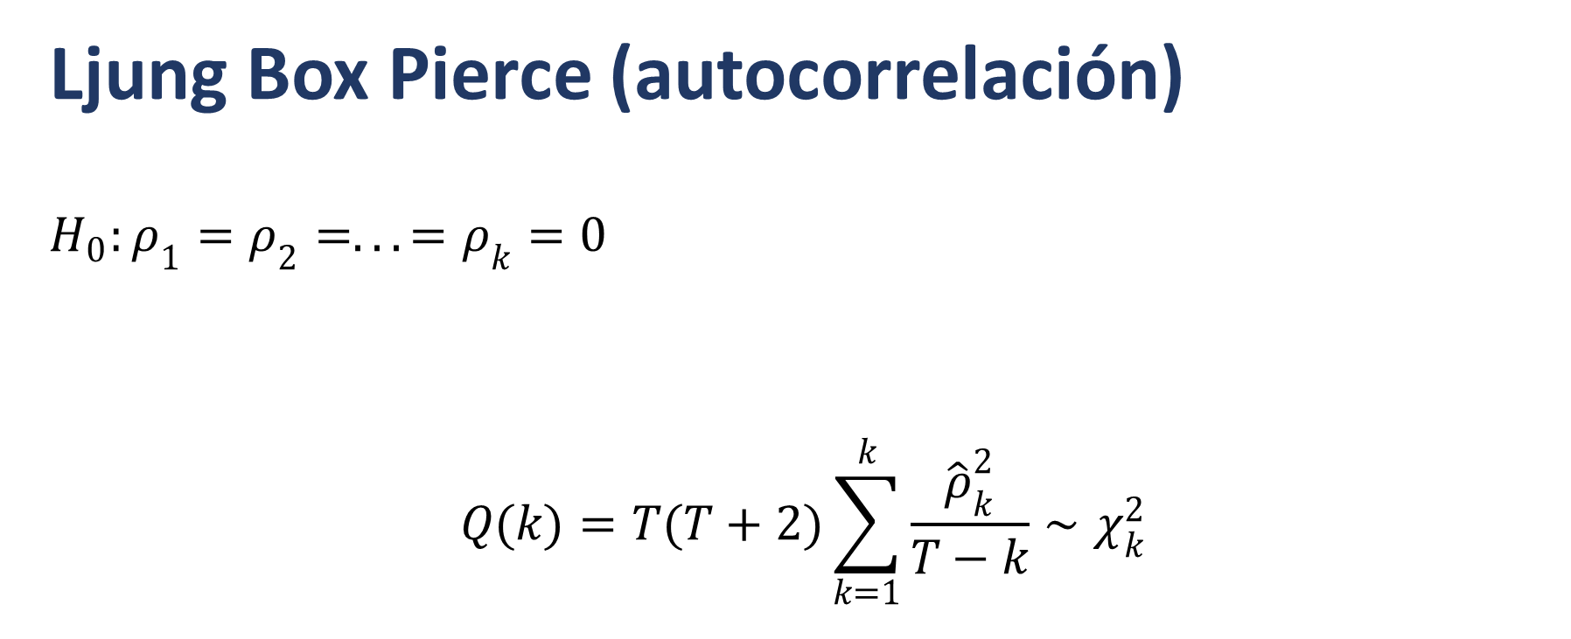
Box & Jenkins
Ljung Box Pierce (autocorrelación)
$$H_{0}:ρ_{1}=ρ_{2}=...=ρ_{k}=0$$
$$Q(k)=T(T+2)\sum_{k=1}^{k}{\frac{{\hat{ρ}}_{k}^{2}}{T−k}}∼χ_{k}^{2}$$

Slide 38
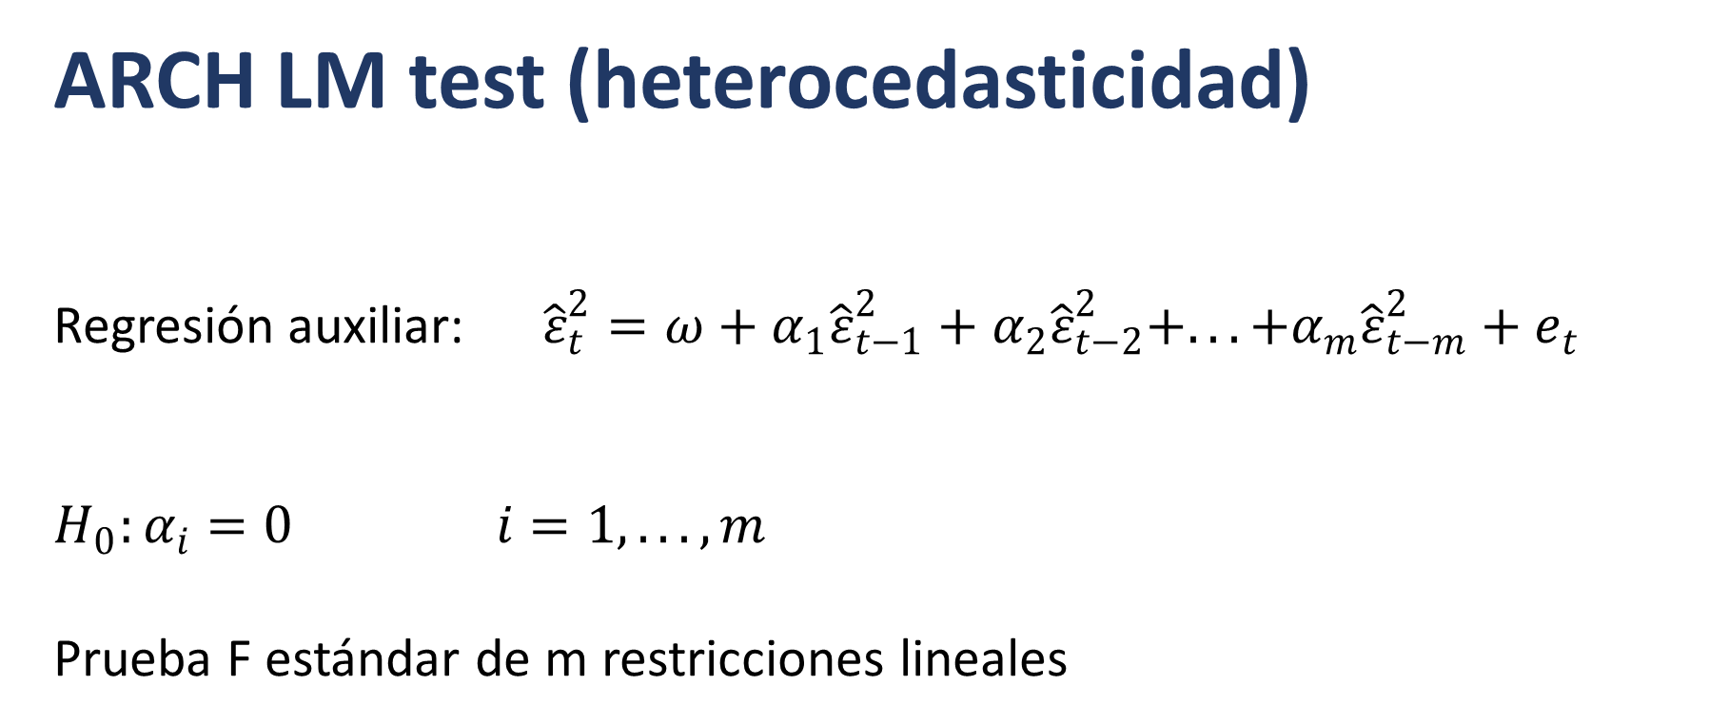
Box & Jenkins
ARCH LM test (heterocedasticidad)
Regresión auxiliar: ${\hat{ε}}_{t}^{2}=ω+α_{1}{\hat{ε}}_{t−1}^{2}+α_{2}{\hat{ε}}_{t−2}^{2}+...+α_{m}{\hat{ε}}_{t−m}^{2}+e_{t}$
$H_{0}:α_{i}=0$ $i=1,...,m$
Prueba F estándar de m restricciones lineales

Slide 39

Box & Jenkins
Pronóstico
$${\hat{y}}_{t+h}=E(y_{t+h}|y_{t})$$
Ejm AR(1): $y_{t}=c+φ_{1}y_{t−1}+ε_{t}$
$${\hat{y}}_{t+1}=c+φ_{1}y_{t}$$
$${\hat{y}}_{t+2}=c+φ_{1}{\hat{y}}_{t+1}$$

Slide 40
Box & Jenkins
Veamos todo esto
en Python

Slide 41
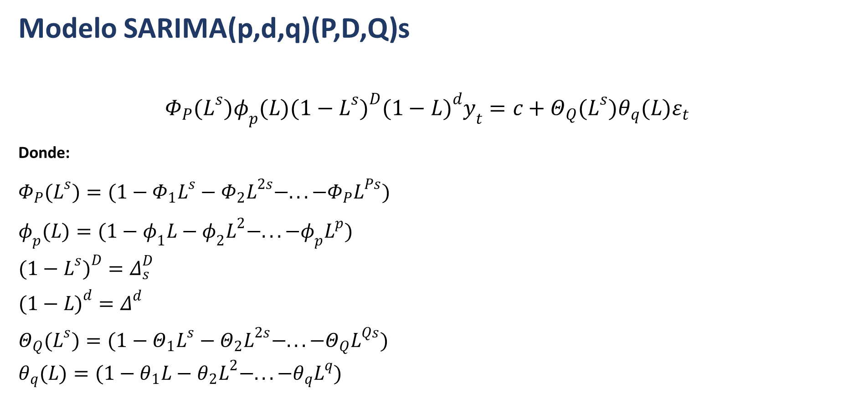
SARIMA
Modelo SARIMA(p,d,q)(P,D,Q)s
$$Φ_{P}(L^{s})φ_{p}(L)(1−L^{s})^{D}(1−L)^{d}y_{t}=c+Θ_{Q}(L^{s})θ_{q}(L)ε_{t}$$
Donde:
$$Φ_{P}(L^{s})=(1−Φ_{1}L^{s}−Φ_{2}L^{2s}−...−Φ_{P}L^{Ps})$$
$$φ_{p}(L)=(1−φ_{1}L−φ_{2}L^{2}−...−φ_{p}L^{p})$$
$$(1−L^{s})^{D}=Δ_{s}^{D}$$
$$(1−L)^{d}=Δ^{d}$$
$$Θ_{Q}(L^{s})=(1−Θ_{1}L^{s}−Θ_{2}L^{2s}−...−Θ_{Q}L^{Qs})$$
$θ_{q}(L)=(1−θ_{1}L−θ_{2}L^{2}−...−θ_{q}L^{q})$
ARIMA

Slide 42

SARIMA
Ejemplo: SARIMA(0,0,0)(1,1,0)₄
$$Φ_{1}(L^{4})φ_{0}(L)(1−L^{4})^{1}(1−L{)^{0}y}_{t}=c+Θ_{0}(L^{4})θ_{0}(L)ε_{t}$$
$$Φ_{1}(L^{4})=(1−Φ_{1}L^{4})$$
$$φ_{0}\left(L\right)=1$$
$(1−L^{4})^{1}=Δ_{4}^{1}$ $=y_{t}−y_{t−4}$ ${ Δ}_{4}y_{t}=c+Φ_{1}y_{t−4}+ε_{t}$
$$(1−L)^{0}=1$$
$$Θ_{Q}(L^{4})=1$$
$$θ_{q}(L)=1$$

Slide 43
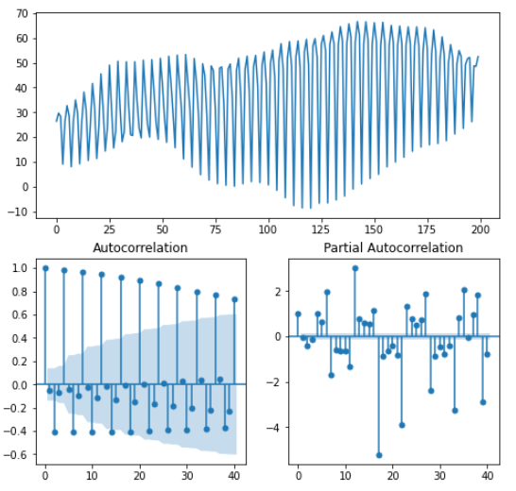
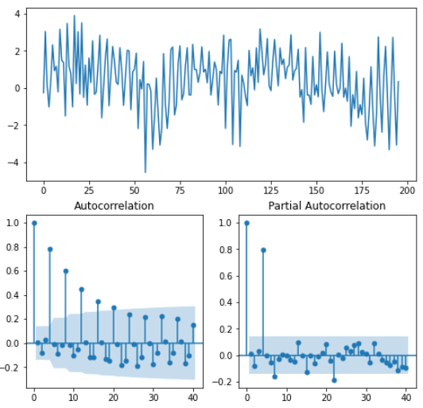
SARIMA
Serie original
Primera diferencia estacional

Slide 44

SARIMA
Ejemplo: SARIMA(0,0,0)(1,1,0)₄
$$Φ_{P}(L^{s})φ_{p}(L)(1−L^{s})^{D}(1−L)^{d}y_{t}=c+Θ_{Q}(L^{s})θ_{q}(L)ε_{t}$$
Ejemplo SARIMA:
$$Φ_{P}(L^{s})=(1−Φ_{1}L^{s}−Φ_{2}L^{2s}−...−Φ_{P}L^{Ps})$$
$$φ_{p}(L)=(1−φ_{1}L−φ_{2}L^{2}−...−φ_{p}L^{p})$$
$$(1−L^{s})^{D}=Δ_{s}^{D}$$
$$(1−L)^{d}=Δ^{d}$$
$$Θ_{Q}(L^{s})=(1−Θ_{1}L^{s}−Θ_{2}L^{2s}−...−Θ_{Q}L^{Qs})$$
$θ_{q}(L)=(1−θ_{1}L−θ_{2}L^{2}−...−θ_{q}L^{q})$

Slide 45

SARIMAX
Modelo SARIMAX(p,d,q)(P,D,Q)s
$$Φ_{P}(L^{s})φ_{p}(L)(1−L^{s})^{D}(1−L)^{d}y_{t}=c+Θ_{Q}(L^{s})θ_{q}(L)ε_{t}+\sum_{i=1}^{k}{β_{i}}x_{t}^{i}$$

Slide 46
SARIMA
Continuemos en
Python

Slide 47
Ejercicio ARIMA
Ejercicio ARIMA
En el archivo simulados_arima.csv se presentan diversas series de tiempo simuladas.
Se desea aplicar la metodología de Box y Jenkins sobre cada una de dichas series con la finalidad de concluir a cerca de sus procesos generadores de datos.
Ya hemos trabajado con la serie sim4, por lo que se propone aplicar la Metodología de Box & Jenkins sobre las restantes series.

Slide 48
Ejercicio SARIMA
Ejercicio SARIMA
En el archivo Exports_Merchandise.xlsx se presentan series de diversas economías.
Ya hemos trabajado con la serie correspondiente a Argentina, por lo que se propone aplicar la Metodología de Box & Jenkins sobre otra serie a elección.

